Slide 1
长难单选+匹配
李慧芳-学为贵

Slide 2
长难单选：
审题：扫读题干划关键词
选项划关键词+圈考点
听题：验证考点+结合排除法

Slide 3
问答推理：
同意前面选项是答案，同意后面选项做排除

Slide 4
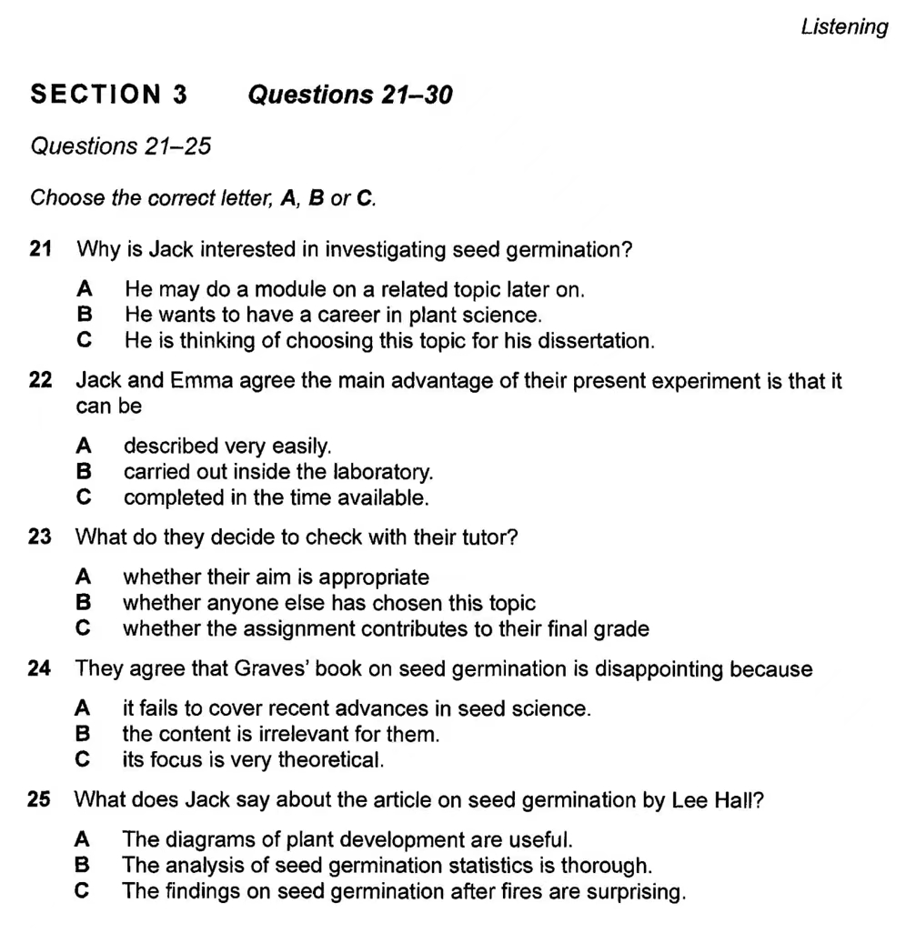

Slide 5
匹配：
审题：确定题干选项谁替换
充分预判替换方向
听题：验证方向+适当记笔记

